Slide 1
Maestría en Administración de Proyectos
Planeamiento y Análisis Estratégico de la Empresa
Presentación – Semana 3: Aseguramiento estratégico (PMO)

Slide 2
Madurez organizacional en Administración de proyectos
¿Cómo producir buenos resultados, de forma repetible en la gestión de proyectos, y su alineación con el logro de metas estratégicas?

Slide 3
Factores Críticos de Éxito
Se definen como aquellos elementos de negocio que son comprensibles y medibles con un valor estratégico tal, que tienen que ejecutarse correctamente para que la organización tenga éxito.
Son aspectos considerados como los ​más conducentes para el logro del éxito.
Sector
Competitividad estratégica
Entorno
Temporales
Gestión

Slide 4
Factores Críticos de Éxito
Son elementos en la organización sobre los cuales es preciso actuar para conseguir resultados favorables con respecto a las metas trazadas.

Slide 5
Madurez en la administración de proyectos
En administración de proyectos se conoce como nivel de madurez al grado en el cual una organización:
Desarrolla
Asimila
Implementa
Buenas prácticas en dirección de proyectos, programas y portafolios.

Slide 6
Madurez en la administración de proyectos
La madurez está relacionada con las capacidades para:
Producir buenos resultados.
De forma repetible en la gestión de proyectos, y
Su alineación con el logro de metas estratégicas.

Slide 7
Madurez en la administración de proyectos
Modelos de madurez
Un modelo de madurez, es un conjunto estructurado de buenas prácticas, herramientas de medición y criterios de análisis, entre otros.
Que permiten evaluar las capacidades de los procesos de la organización, con respecto a las mejores prácticas de la industria en un determinado ámbito.

Slide 8
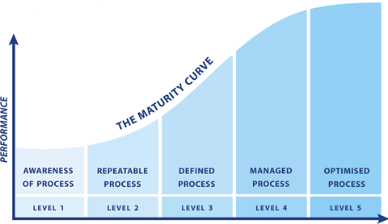
Madurez en la administración de proyectos
Los modelos de madurez difieren en los conceptos que incorporan y las sugerencias que realizan sobre cómo debe de ser la curva de la madurez.
Cada modelo identifica unos niveles incrementales que señalan el plan de mejoramiento organizacional.

Slide 9
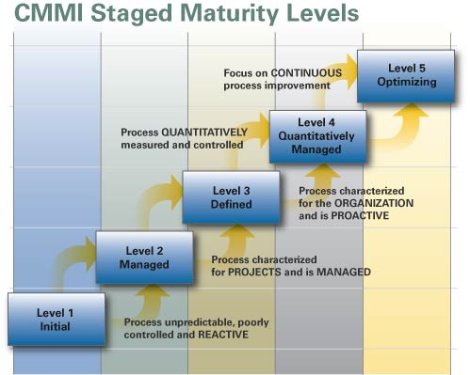
Madurez en la administración de proyectos
Para cada nivel se identifican los procesos estructurados (capacidades) con los que debería contar una organización.
El diagnóstico facilita la identificación de fortalezas y debilidades con respecto a las áreas de proceso.

Slide 10
Madurez en la administración de proyectos
Cada modelo utiliza sus propios instrumentos o cuestionarios para diagnosticar el nivel de madurez.
Para la aplicación de los instrumentos, es crítico seleccionar personas vinculadas al ámbito de proyectos.
Respuestas erróneas o sesgadas pueden conducir a diagnósticos alejados de la realidad.

Slide 11
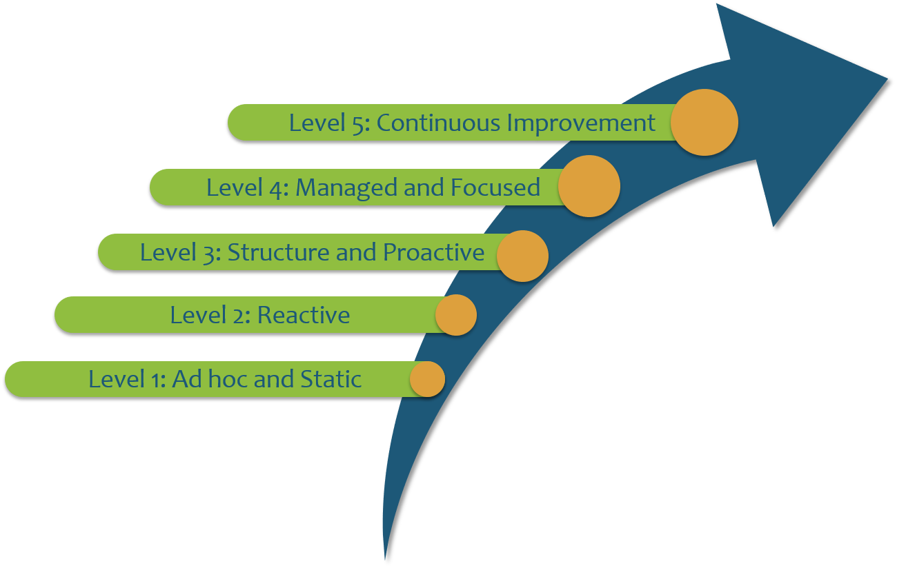
Madurez en la administración de proyectos
Permiten identificar niveles de comportamiento organizacional determinantes para la formulación de un plan de desarrollo organizacional.
Facilitan la identificación de fortalezas y debilidades con respecto a las áreas de proceso.

Slide 12
Madurez en la administración de proyectos
Algunos de los modelos más conocidos son:
KPM3 - Modelo de Madurez de Gestión de Proyectos de Harold Kerzner.
OPM3 - Modelo de Madurez de Gestión de Proyectos Organizacional del PMI
Modelo P3M3 - Modelo de Madurez de Gestión de Portafolio, Programa y Proyecto.
Modelo Berkeley PM2 (Madurez de procesos en la gestión de proyectos)
PMMMSM - Modelo de Madurez de Gestión de Proyectos de PM Solutions.
Modelo PRINCE 2
Modelo de Erling S. Anderson & Svein Arne Jessen

Slide 13
El Modelo Kerzner - KPM3
Fue desarrollado por el ingeniero y consultor en administración de proyectos estadounidense Harold Kerzner.
El Dr. Kerzner desarrolló el modelo durante siete años a partir de extensos estudios realizados en importantes compañías de todo el mundo.
El modelo KPM3TM está basado en el CMM® y se alinea con la Guía del PMBOK®.
Se basa en un cuestionario que mide la madurez organizacional de la gestión de proyectos en una escala de cinco niveles.

Slide 14
El Modelo Kerzner - KPM3
Nivel 1
La Administración de Proyectos es de interés personal antes que corporativo.
Se incorpora terminología estándar.
Prácticamente no hay soporte a nivel gerencial.
No hay claridad sobre los beneficios de la AP.
No hay inversión en entrenamiento ni formación en AP.
5. Mejoramiento continuo
4. Benchmarking
3. Metodología única
2. Procesos comunes
1. Lenguaje común

Slide 15
El Modelo Kerzner - KPM3
Nivel 2
Reconocimiento de la necesidad de procesos estandarizados que puedan ser repetidos.
Necesidad de control de costos
Se incorporan procesos particulares
Se reconocen los beneficios de la AP.
Apoyo organizacional a todos los niveles
Desarrollo de un programa de entrenamiento.
5. Mejoramiento continuo
4. Benchmarking
3. Metodología única
2. Procesos comunes
1. Lenguaje común

Slide 16
El Modelo Kerzner - KPM3
Nivel 3
Procesos integrados
Apoyo cultural
Apoyo gerencial a todos los niveles
Metodología estandarizada para la AP
Se reconoce cuantitativa y cualitativamente el ROI en entrenamiento de AP
Se reconocen las mejoras debido a la AP.
5. Mejoramiento continuo
4. Benchmarking
3. Metodología única
2. Procesos comunes
1. Lenguaje común

Slide 17
El Modelo Kerzner - KPM3
Nivel 4
Existe una oficina de proyectos (PMO) o un centro de excelencia
Optimización de procesos para generar ventajas competitivas.
Benchmarking con industrias similares y distintas
Benchmarking cuantitativo en procesos y metodologías
Benchmarking cualitativo en la aplicación de la AP.
5. Mejoramiento continuo
4. Benchmarking
3. Metodología única
2. Procesos comunes
1. Lenguaje común

Slide 18
El Modelo Kerzner - KPM3
Nivel 5
Los resultados se utilizan para optimizar metodologías.
Registro de las lecciones aprendidas
Transferencia de conocimiento
Programa de coaching a través de la PMO
Planeación estratégica para la AP.
5. Mejoramiento continuo
4. Benchmarking
3. Metodología única
2. Procesos comunes
1. Lenguaje común

Slide 19
Maestría en Administración de Proyectos
Planeamiento y Análisis Estratégico de la Empresa
Presentación – Semana 3: Aseguramiento estratégico (PMO)

